Slide 1
Психологические приёмы для привлечения родителей к коррекционной работе
Подготовила учитель-логопед
МДОАУ №1 Д/C «Светлячок»
Утеева Айман Канатбаевна
Г.Ясный

Slide 2
Одна из главных актуальных проблем логопеда является привлечение семьи в решении речевых нарушений ребёнка.
Число детей с нарушениями речи увеличивается с каждым годом
– это объясняется и медицинскими факторами.
-и социально-культурными факторами.

Slide 3
Социально-культурный фактор включает в себя:
-Уровень образования родителей.
-Занятость, усталость ,минимальное время общение с детьми.
-трудности в установлении контакта с детьми.
В данной ситуации успех коррекционной работы зависит от чёткой, слаженной работы совместной логопеда и родителей.

Slide 4
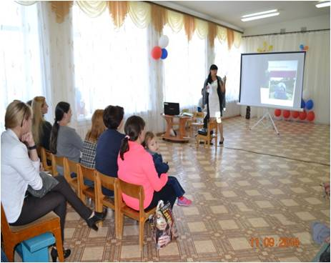
Существуют традиционные методы взаимосвязи логопеда и семьи, которые позволяют привлечь к коррекционному процессу родителей.
Родительские собрания, консультации, всеобучи.

Slide 5
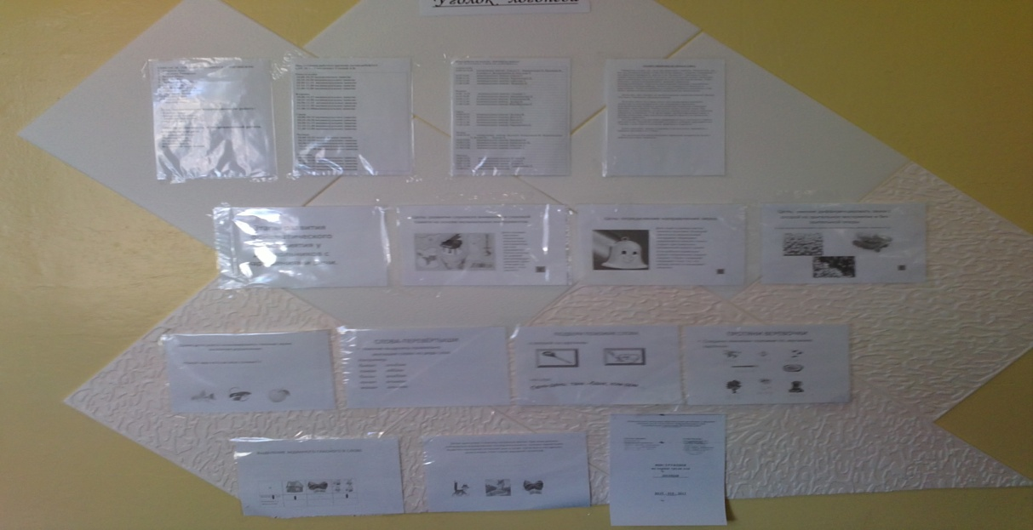
Существуют традиционные методы взаимосвязи логопеда и семьи, которые позволяют привлечь к коррекционному процессу родителей.
Создание логопедических уголков, тематических выставок, листовок, газет с фотоотчётами о проделанной работе и улучшениями в преодолении речевых расстройств.

Slide 6
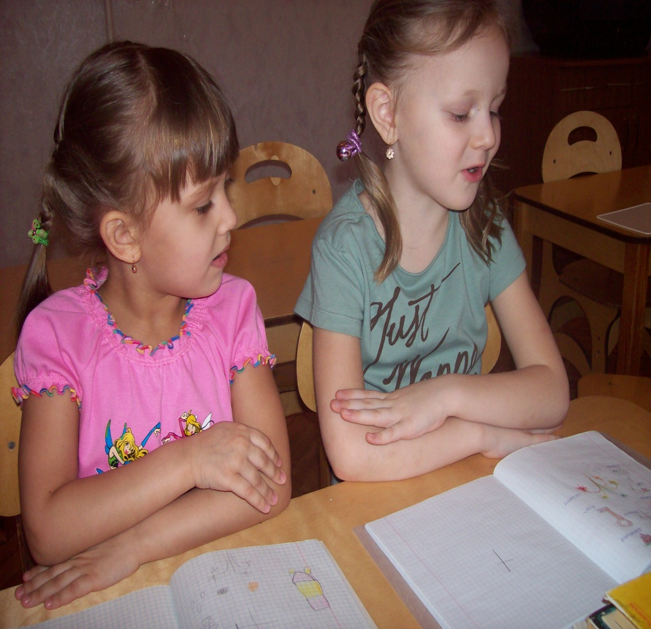
Существуют традиционные методы взаимосвязи логопеда и семьи, которые позволяют привлечь к коррекционному процессу родителей.
Открытые занятия (индивидуальные и подгрупповые), беседы, индивидуальные обследования по запросу.

Slide 7
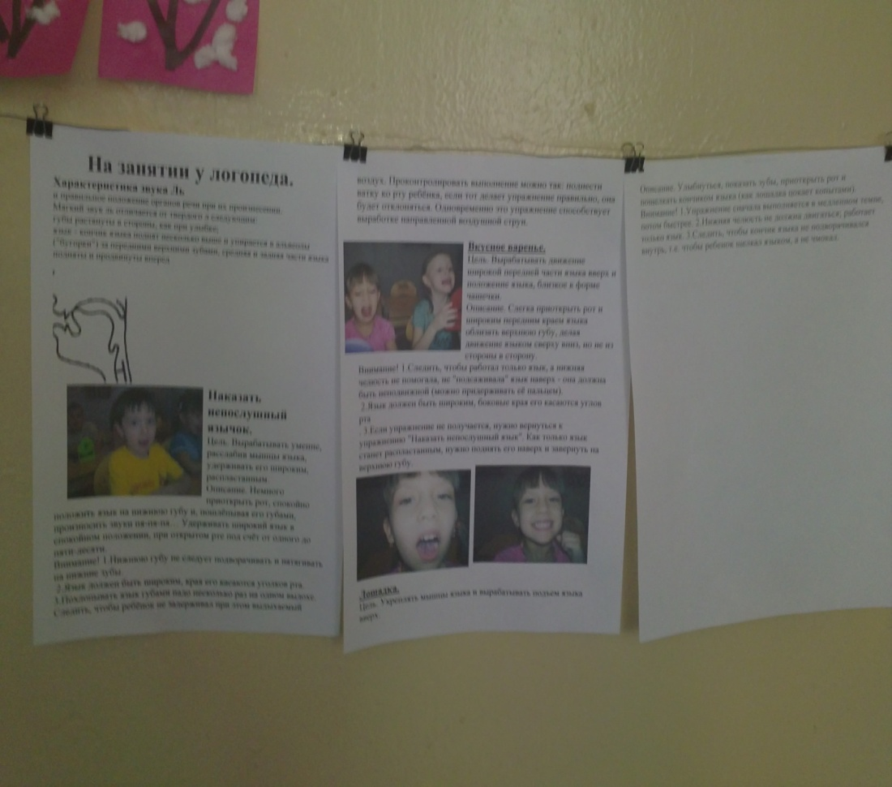
Анкетирование и тестирование.
Домашнее задание.
Совместные праздники и развлечения.

Slide 8
Для того ,чтобы вышеперечисленные методы имели большую результативность необходимо воспользоваться некоторыми психологическими приёмами.
А именно:
Доверительно-партнёрские отношения между педагогом и семьёй, для создания благоприятного психоэмоциального климата в учебном процессе.
Доброе, приятное выражение лица, приветливая улыбка, что вызывает положительные эмоции и располагает к себе

Slide 9
В нашем контексте улыбка – это и ободрение, и сочувствие, и сопережевание.
Использовать комплименты, хвалить ребёнка и родителей.
даже при самых небольших достижениях, ведь каждому приятно слышать о себе или о своём ребёнке, что он «умничка.»

Slide 10
Уметь слушать и слышать своего собеседника. Терпеливо, внимательно, не перебивая выслушивать, быть соучастным в проблемах родителей.
Вывод:
Все эти приёмы мы интуитивно используем в нашей жизни, конечно не всегда осознавая этого. Или делали это не всегда, а только от случая к случаю. Чем чаще мы будем применять эти приёмы, тем больше у нас шансов достичь нашей цели.

Slide 11
СПАСИБО ЗА ВНИМАНИЕ!!!

